Slide 1
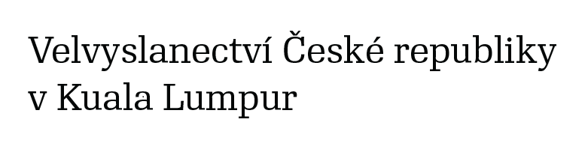

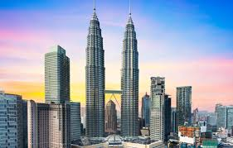
Malajsie
Exportní příležitosti
Renata Brandstätterová
28. června 2021, Kuala Lumpur

Slide 2
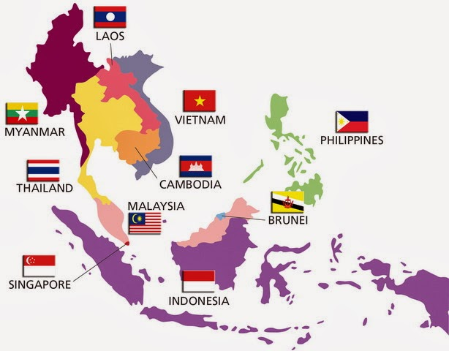
Regionální kontext – Malajsie - ASEAN

Slide 3
Regionální kontext – Malajsie - ASEAN
1-12/2020 | Stat. hodnota USD(tis.) | Meziroční stav % | Pořadí
Vývoz | 183 925 | -6,8 | 53.
Dovoz | 2 116 454 | 29,8 | 18.
Obrat | 2 300 379 |  | 23.
- největší obchodní partner ČR
 | Celkový obrat
 | Název země | USD(tis.) | Pořadí
1 | Čína | 33 556 743 | 2.
2 | Korejská rep. | 4 454 698 | 17.
3 | Japonsko | 3 785 728 | 20.
4 | Malajsie | 2 300 379 | 23.
5 | Indie | 1 548 092 | 28.
6 | Vietnam | 1 506 436 | 29.
7 | Tchaj-wan | 1 504 729 | 30.
8 | Thajsko | 1 456 430 | 32.
9 | Singapur | 794 198 | 41.
10 | Kazachstán | 708 664 | 44.
11 | Bangladéš | 630 538 | 46.
12 | Filipíny | 593 340 | 47.
13 | Indonésie | 566 973 | 49.
14 | Hongkong | 514 900 | 54.
15 | Kambodža | 260 048 | 63.
 | Dovoz do ČR
 | Název země | USD(tis.) | Pořadí
1 | Čína | 30 887 084 | 2.
2 | Korejská rep. | 3 923 296 | 11.
3 | Japonsko | 2 885 064 | 14.
4 | Malajsie | 2 116 454 | 18.
5 | Vietnam | 1 433 926 | 21.
6 | Thajsko | 1 314 365 | 22.
7 | Tchaj-wan | 1 242 093 | 24.
8 | Indie | 988 999 | 27.
9 | Bangladéš | 591 412 | 35.
10 | Filipíny | 470 856 | 39.
11 | Indonésie | 376 013 | 42.
12 | Singapur | 359 966 | 43.
13 | Kazachstán | 329 516 | 45.
14 | Kambodža | 254 113 | 48.
15 | Hongkong | 105 098 | 62.
 | Vývoz z ČR
 | Název země | USD(tis.) | Pořadí
1 | Čína | 2 669 659 | 17.
2 | Japonsko | 900 664 | 25.
3 | Indie | 559 092 | 34.
4 | Korejská rep. | 531 402 | 35.
5 | Singapur | 434 232 | 40.
6 | Hongkong | 409 802 | 42.
7 | Kazachstán | 379 148 | 43.
8 | Tchaj-wan | 262 636 | 51.
9 | Indonésie | 190 961 | 52.
10 | Malajsie | 183 925 | 53.
11 | Thajsko | 142 065 | 56.
12 | Filipíny | 122 483 | 58.
13 | Vietnam | 72 510 | 69.
14 | Bangladéš | 39 126 | 81.
15 | Kambodža | 5 914 | 121.

Slide 4
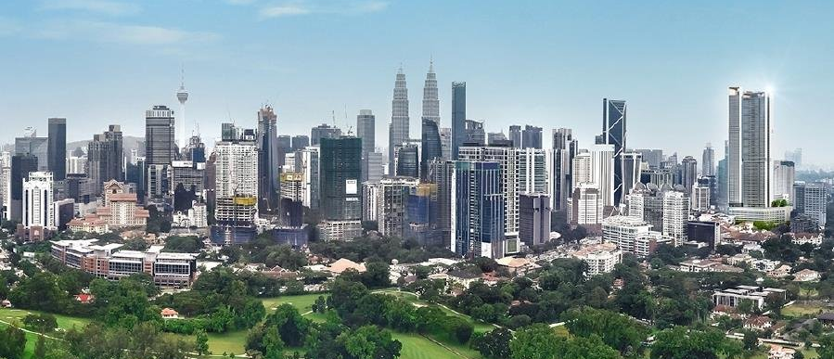

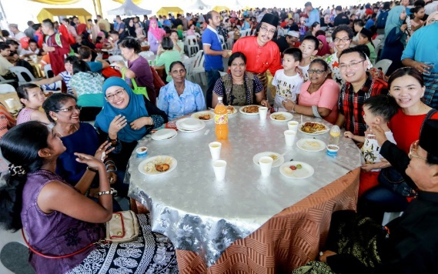

Regionální kontext – Malajsie - ASEAN
3. nejrozvinutější země po SGP a Bruneji
regionální hub
– AirAsia, infrastruktura, ceny
obyvatelstvo – Malajci, Číňané, Indové = Malajsijci
(NE)zvládání pandemie Covid 19
– vývoj a omezení

Slide 5
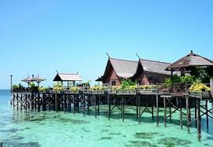
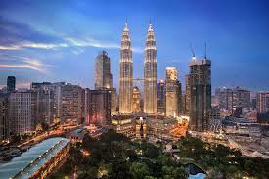
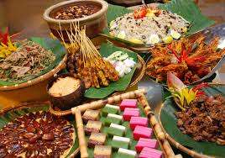
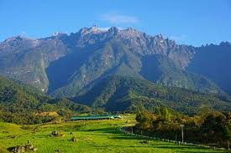
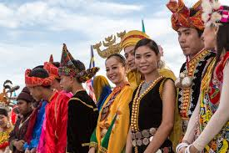
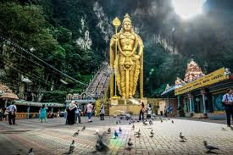
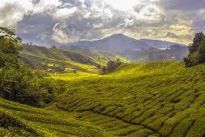
Proč Malajsie?

Slide 6
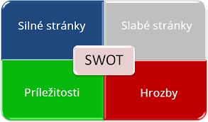
SWOT analýza vstupu na trh
Multietnická otevřená společnost
Výhodná geografická poloha
v regionu JVA
Kvalitní infrastruktura
Vysoká úroveň života za
dostupné ceny
Bezpečná země
Kvalifikovaná pracovní
síla se znalostí AJ
Korupční prostředí
Nestabilní politická situace
Robustní institucionální struktura
Restrikce u spoluvlast. podílů firem - Bumiputera
Orientace země na jiné než evropské trhy
Slabé stránky
1
2
3
45
Příležitosti
2
34
5
1
Ekonomické důsledky pandemie COVID 19
Nerovnoměrnost mezi regiony
Velké kulturní rozdíly mezi etniky
Podceňování partnerů
Absence vyslaných zástupců cz firem
Nerozvinuté regiony
Přílišná závislost na palmě olejné - snaha o diverzifikaci a udržitelné pěstování plodin
Silná kupní síla orientovaná na lázeňský turismus a zábavu

Slide 7

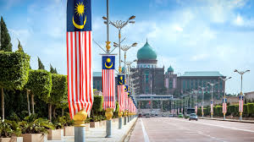

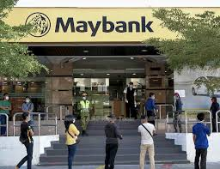
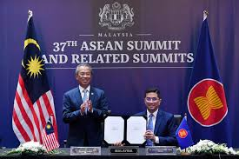

Politicko-ekonomické trendy

Slide 8
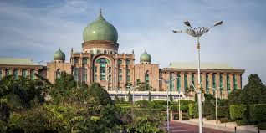
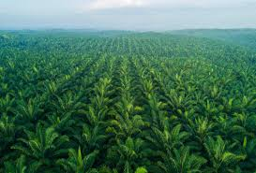

Politicko-ekonomické trendy
Federativní konstituční monarchie – 13 států (Johor, Kedah, Kelantan, Melaka, Negeri Sembilan, Pahang, Penang, Perak, Perlis, Sabah, Sarawak, Selangor, Terengganu) a 3 spolková teritoria (Kuala Lumpur, Putrajaya, Labuan)
3.největší ekonomika v regionu jihovýchodní Asie
V žebříčku Světové banky „Doing Business“ je Malajsie na 12. místě
Do roku 2024 plánuje se zařadit mezi vysoko příjmové země
Dohoda o volném obchodu s EU – v jednání (problém palmového oleje)
Smluvní základna s ČR – Dohoda o podpoře a ochraně investic, Dohoda o zamezení dvojího zdanění, Dohoda o hospodářské spolupráci

Slide 9
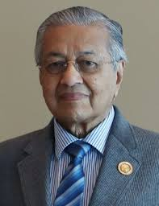
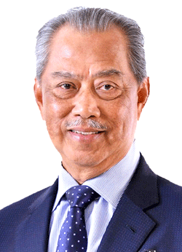
Politika vs Ekonomika
Současná politická situace
únor 2020 – rezignace premiéra Tun Dr. Mahathira
1. března 2020 – nový premiér Malajsie: Tan Sri Muhyiddin Yassin
nová vláda nezískala oficiálně důvěru parlamentu
vyhlášení nouzového stavu do 1. srpna 2021 (od 11. ledna 2021)
2021 – nové parlamentní volby?
Ekonomické důsledky koronavirové krize
Propad růstu HDP: – 5,6 % (2020), 4,4 % (2021)
Vláda vynaložila celkem 80,5 miliard USD na zmírnění ekonomických dopadů pandemie COVID-19 (SMEs, mzdy pro téměř 2,6 mil. pracovníků)
Růst nezaměstnanosti (5,3 % květen 2020 – celkově snížila na 4,5 %)
Obnova ekonomiky Malajsie – „lockdown neboli MCO 1.0, MCO 2.0, MCO 3.0“ výrazné zpomalení

Slide 10
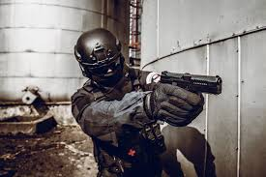




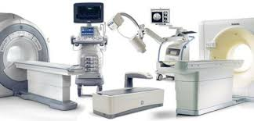
Obchodní příležitosti

Slide 11

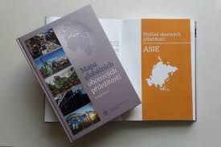
Mapa strategických příležitostí
Důlní, těžební a ropný průmysl
Elektrotechnika
Energetický průmysl
Chemický průmysl
Obranný průmysl
Plasty a gumárenský průmysl
Sklářský a keramický průmysl
Stavební průmysl
Textilní a obuvnický průmysl
Zdravotnický a farmaceutický průmysl
Civilní letecký průmysl
ICT
Vodohospodářský a odpadní průmysl
Zdravotnický a farmaceutický průmysl

Slide 12
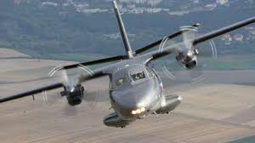
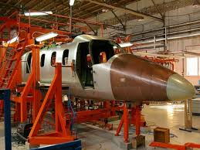
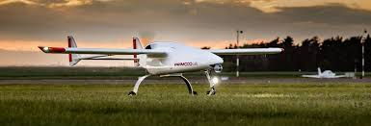
Příležitosti – Civilní letecký průmysl
Regionální lídr v regionu: 3,75 mld.USD (2020) - do roku 2030 7,6 mld.USD
Malaysian Aerospace Industry Blueprint (2015-2030)
https://www.researchgate.net/publication/277013834_Malaysian_Aerospace_Industry_Blueprint_2030
New Space Economy/Space 4.0 (National Space Policy 2030)
veletrh LIMA (The Langkawi International Maritime & Aerospace Exhibition), tbc
příležitosti:
  vývoj pokročilých materiálů a design, sofistikované telekomunikační systémy, dodávky UAV, menší dopravní letouny, modernizace menších letišť, školení pilotů, vesmírné technologie

Slide 13


Příležitosti - ICT
Prioritní oblast vlády (součást 12.ekonomického transformačního programu Malajsie, 2021-2025)
Digital Free Trade Zone (cílem je udělat z Malajsie regionální centrum elektronického obchodu)
Cyber Defence & Cyber Security Exhibition and Conference (CYDES), 28-30.června 2021
https://cydes.my/
příležitosti:
  Kybernetická bezpečnost, modernizace ICT infrastruktury, e-commerce

Slide 14



Příležitosti – vodohospodářství a odpadní průmysl
Prioritní oblast vlády (5 mld.USD)
  Investice 469 mil.USD (čistírny odpadních vod)
Shared Prosperity Vision 2030
veletrh International Greentech and Eco Products Exhibition and Conference Malaysia (IGEM), virtuální od 1. července do 31.prosince 2021 (6 měsíců)
příležitosti:
  čistění odpadních vod, technologie nakládání s nebezpečným odpadem, recyklace, čištění v oblasti těžby, environmentální poradenství, cirkulární ekonomika

Slide 15
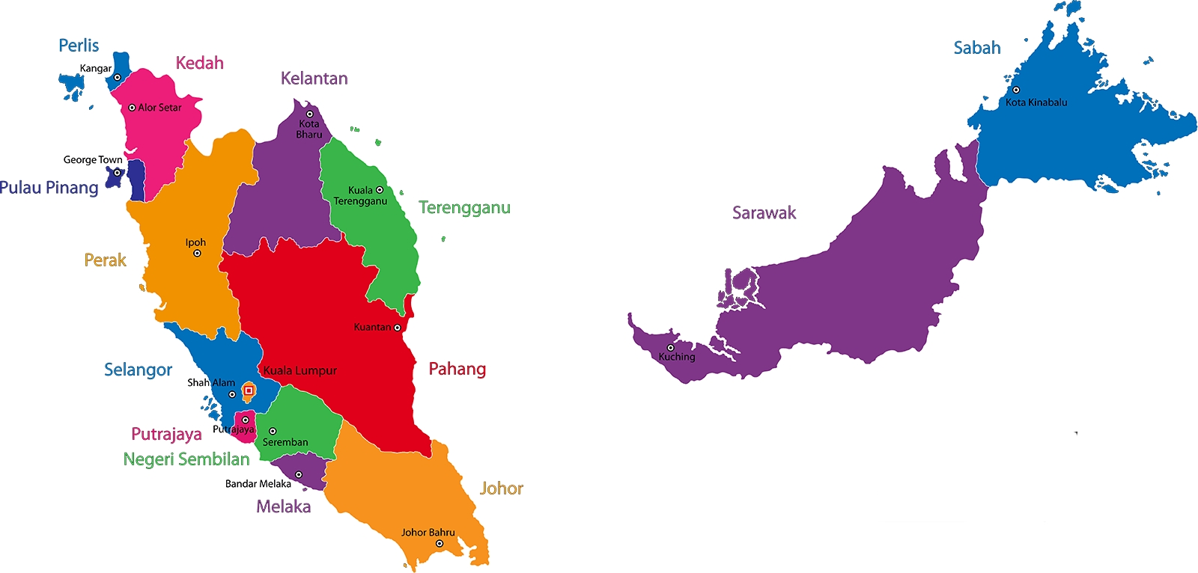
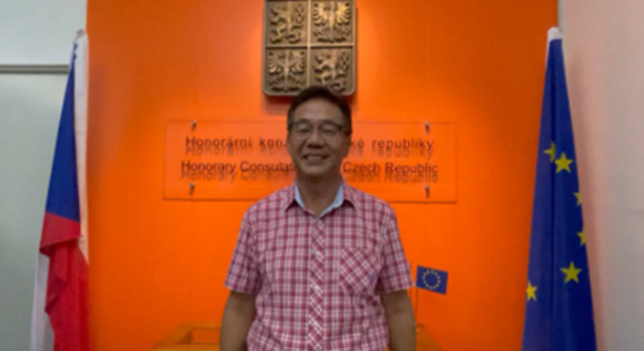
Příležitosti ve vybraných regionech Malajsie

Slide 16






Příležitosti ve vybraných regionech Malajsie
SABAH
PENANG
SELANGOR
https://www.investselangor.my/
https://investpenang.gov.my/
Precizní zemědělství
Zdravotnický průmysl (vybavení nemocnic, lázeňství)
Stavební průmysl
(Pan-Borneo Highway)
Turismus (eco)
Smart city
E&E
Potravinářský průmysl
Strojírenství
Zdravotnický průmysl
Strojírenství
E&E
Letecký průmysl

Slide 17
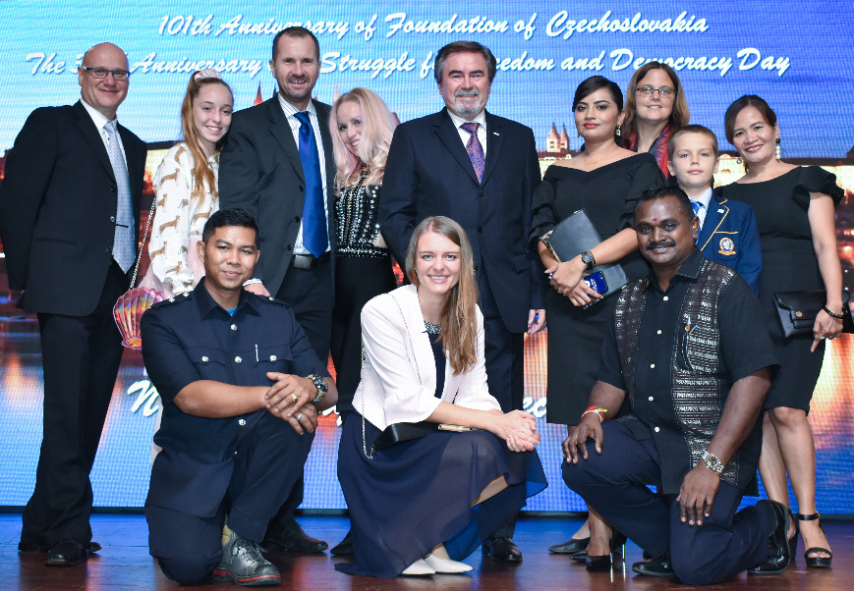
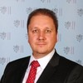
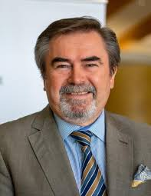
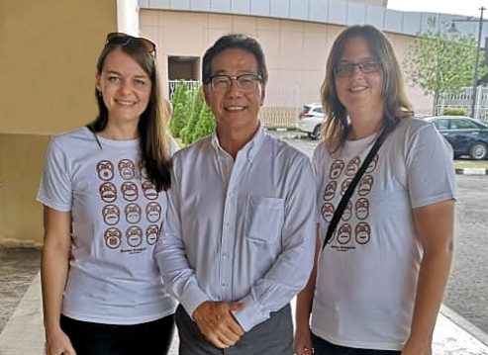

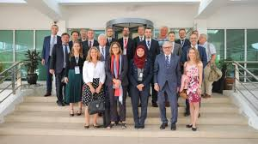
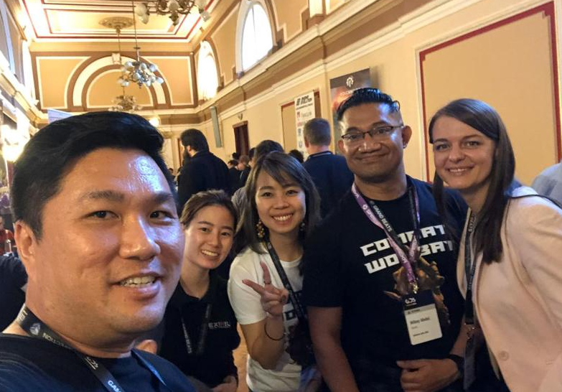
Ambasáda v akci

Slide 18
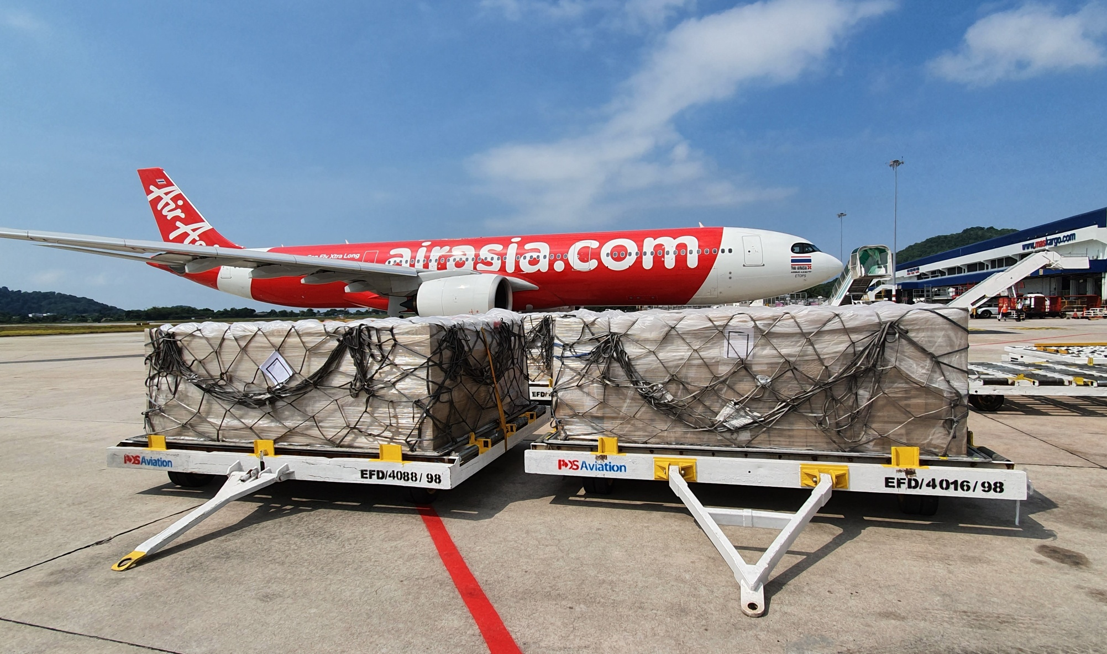
Podpora OEÚ ZÚ Kuala Lumpur českým firmám
služby ZÚ v rámci JZS – podpora při B2B, B2G, G2G
poradenství ve vztahu k MYS trhu
projekty ekonomické diplomacie a veletrhy
asistence v rámci řešení problémů a obchodních sporů
doporučení poskytovatelů poradních a právních služeb

Slide 19




Projekty ekonomické diplomacie a veletrhy
PROPED – Prezentace českých vesmírných technologií, říjen 2021
PROPED - Představení českých firem v oblasti kybernetické bezpečnosti, červen 2021
Veletrhy
SEMICON SEA (strojírenství, AI, chytré technologie), 15 -19. srpna 2021
DSA (Defence Services Asia), březen 2022
Česko-malajsijské podnikatelské fórum a B2B – online
ve spolupráci s SPD s EUROCHAM Malaysia
Virtuální prezentace českých firem – s firmou Kingsmen
https://vrexhibition.vruniverse.com.my/

Slide 20


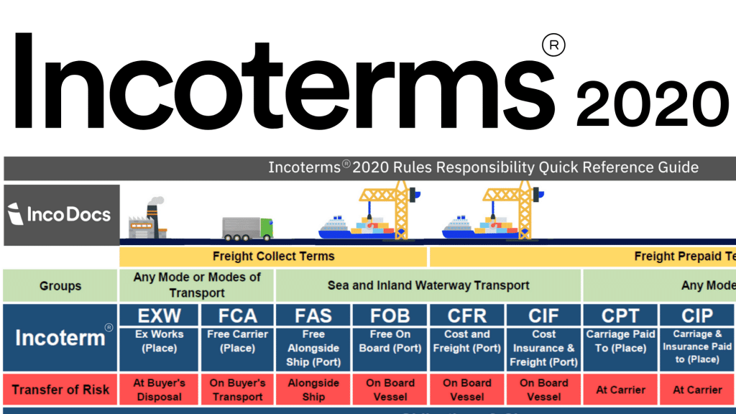
Doporučení v obchodním styku
NE
nepodceňovat malajsijské partnery
nevnucovat svůj timing
neaplikovat příliš tvrdý a sebejistý přístup
ANO
prokázat trpělivost a ochotu přizpůsobit se místní mentalitě
respektovat etnický původ partnera
být od počátku do detailu připravený a konkrétní
!!!
dbát zvýšené obezřetnosti při zajišťování dodržení podmínek dohod
zajistit častou přítomnost v teritoriu (reprezentační kancelář, pobočka)

Slide 21
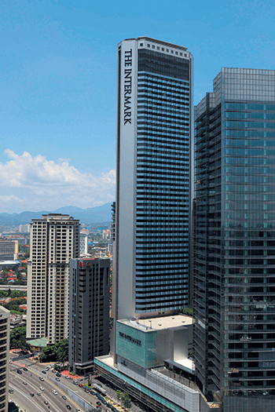

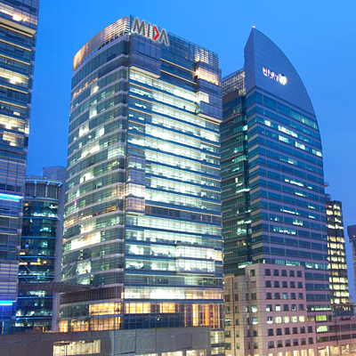
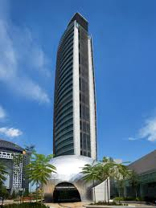
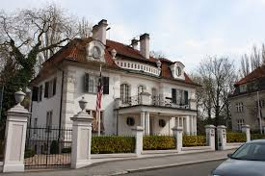
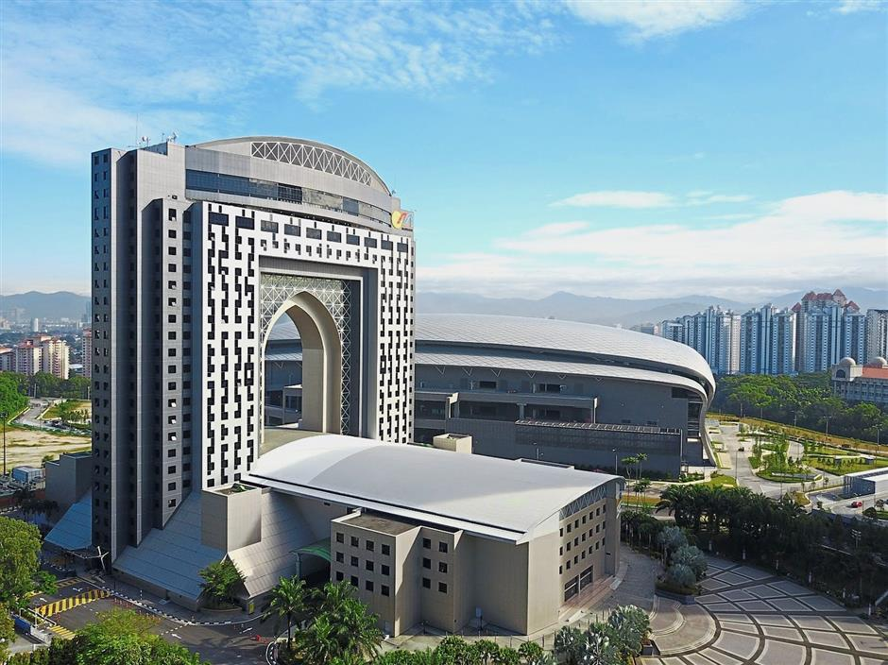
Kontaktní místa

Slide 22




Kontaktní místa
Velvyslanectví ČR v KL - OEÚ
Renata Brandstätterová
Lenka Tomanová
+60-3-2166-2900
commerce_kualalumpur@mzv.cz
Honorární konzulát v KK
HK Vincent Tan
+60-88-233731
KotaKinabalu@honorary.mzv.cz
Velvyslanectví Malajsie
v Praze
Ms. Farashima Aini binti Mohd Ali - DHoM
farashima@kln.gov.my
ZK CzechTrade Singapur
Ladislav Graner
+65 6559 6103
Mob: +65 8459 3184
ladislav.graner@czechtrade.cz

Slide 23

Na viděnou v Malajsii
https://www.youtube.com/watch?v=oOQ1SbkU_c4

Slide 24


Děkuji za pozornost
Renata_Brandstatterova@mzv.cz
Q&A

